Slide 1
KIỂM TRA BÀI CŨ
Nội dung cơ bản của phương pháp phân tích các thế hệ lai của Menden gồm những điểm nào?

Slide 2
Câu 1: Những đặc điểm về hình thái, cấu tạo sinh lí của một cơ thể được gọi là:
Kiểu hình
Tính trạng
Kiểu gen
Nhân tố di truyền
Câu 2: Đặc điểm của giống thuần chủng là:
Dễ gieo trồng
Có khả năng sinh sản mạnh
Có đặc tính di truyền đồng nhất, các thế hệ sau giống các thế hệ trước
Giống có năng suất cao

Slide 3
Tiết 2: Bài 2.
LAI MỘT CẶP TÍNH TRẠNG

Slide 4
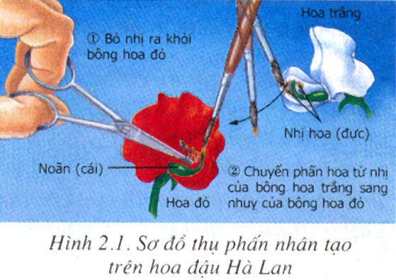
I.Thí nghiệm của Menden:
Quan sát hình và thông tin SGK, thảo luận trả lời các câu hỏi sau:

Slide 5

Thảo luận 3 phút
Câu hỏi thảo luận:
1. Đặc điểm của hoa ở cây đậu Hà Lan?
2. Điều kiện để kết quả thí nghiệm thu được là chính xác?
3. Các yêu cầu đối với đối tượng nghiên cứu di truyền của Menden ?
4. Mô tả thí nghiệm của Menden.

Slide 6
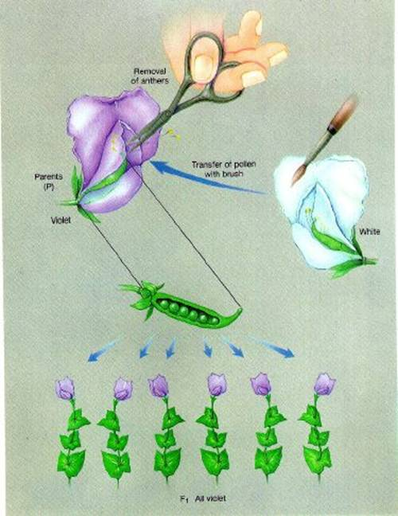
- Cắt bỏ nhị của cây mẹ
- Rắc hạt phấn của cây bố lên cây mẹ.
F1 tự thụ phấn

Slide 7

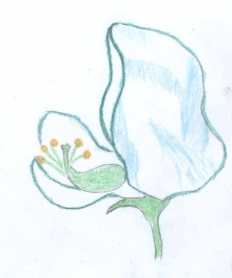



1. Thí nghiệm của Menden:
P
X
F1
F2

Slide 8
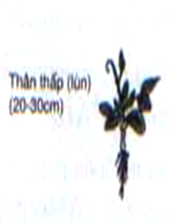
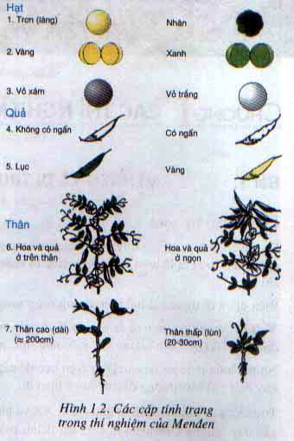
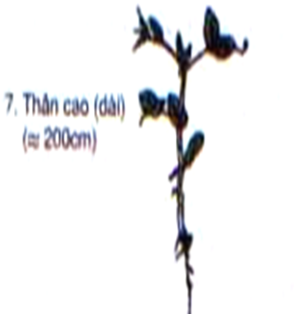
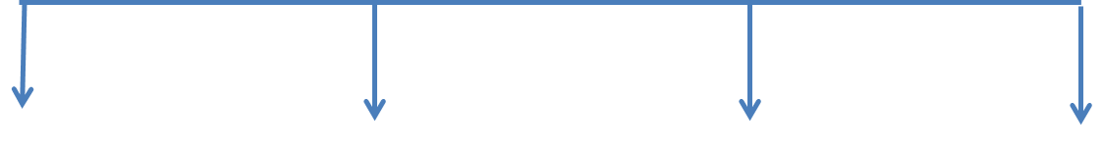

1. Thí nghiệm của Menden:
X
P
F1
F2

Slide 9
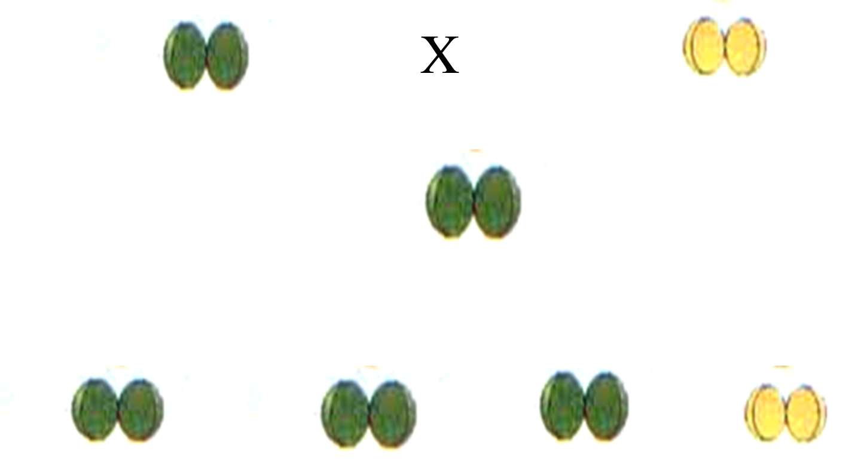
1. Thí nghiệm của Menden:
P
F1
F2

Slide 10
1. Thí nghiệm của Menden:
P | F₁ | F₂ | Tỉ lệ KH F₂
Hoa đỏ x hoa trắng
Hoa đỏ
705 đỏ: 224 trắng
3,1 đỏ: 1 trắng
Thân cao x thân lùn
Thân cao
787 cao: 277 lùn
2,8 cao: 1 lùn
Quả lục x quả vàng
Quả lục
428 lục: 152 vàng
2,8 lục: 1 vàng
Bảng 2. Kết quả thí nghiệm của Menden:

Slide 11
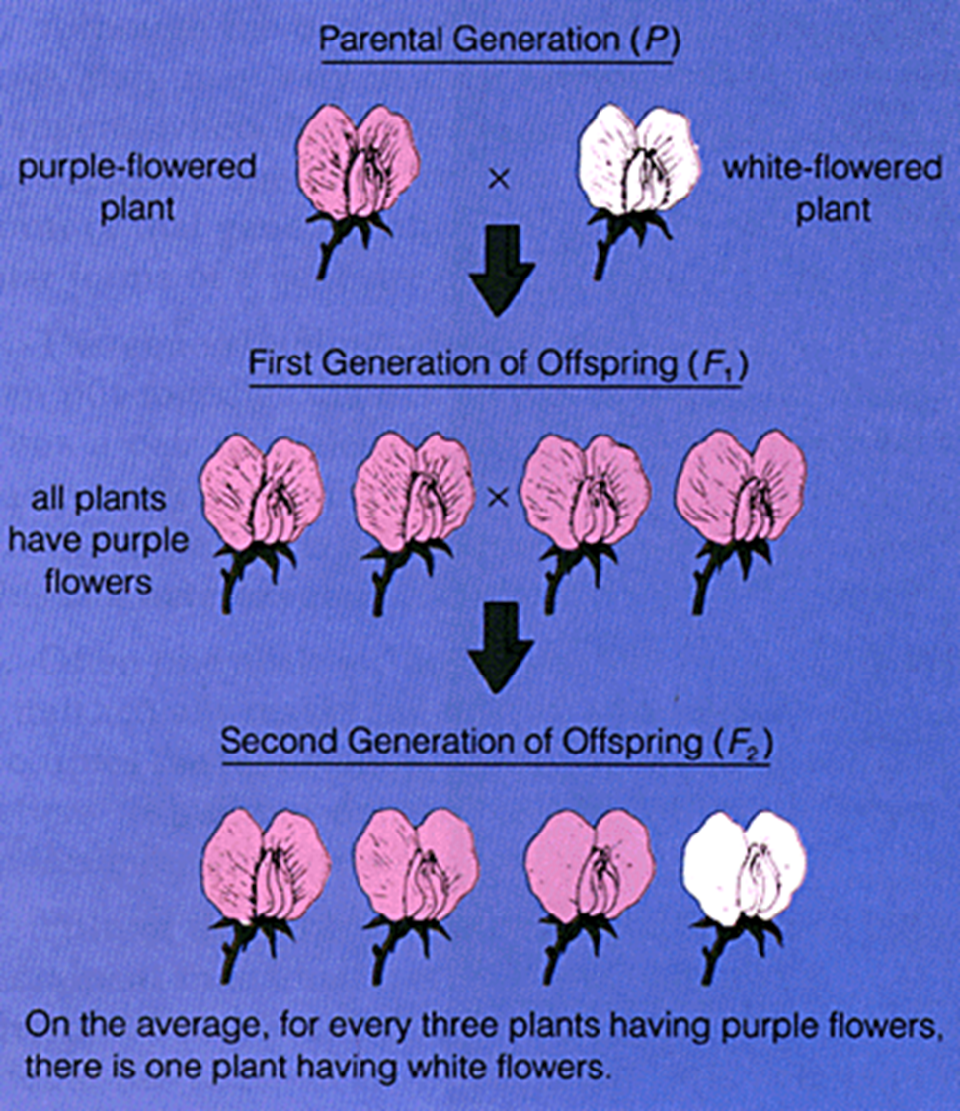
1. Thí nghiệm của Menden:
2. Một số khái niệm:
Tính trạng trội là tính trạng biểu hiện ngay ở F1.
Nhận xét về tính trội, tính lặn và kiểu hình?
Tính trạng lặn là tính trạng đến F2 mới được biểu hiện.
Kiểu hình là tổ hợp toàn bộ các tính trạng của cơ thể.

Slide 12
Bảng 2. Kết quả thí nghiệm của Menden:
P | F₁ | F₂ | Tỉ lệ KH F₂
Hoa đỏ x hoa trắng
Hoa đỏ
705 đỏ: 224 trắng
3,1 đỏ: 1 trắng
Thân cao x thân lùn
Thân cao
787 cao: 277 lùn
2,8 cao: 1 lùn
Quả lục x quả vàng
Quả lục
428 lục: 152 vàng
2,8 lục: 1 vàng
Dựa vào những kết quả thí nghiệm ở bảng 2 và cách gọi tên các tính trạng của Menden, hãy điền các từ hay các cụm từ: ,
, vào các chỗ trống trong câu sau:
đồng tính
đồng tính
3 trội: 1 lặn
3 trội: 1 lặn
Khi lai hai bố mẹ khác nhau về một cặp tính trạng thuần chủng tương phản thì F₁ ……............về tính trạng của bố hoặc của mẹ, còn F₂ có sự phân li tính trạng theo tỉ lệ trung bình………………

Slide 13


1. Thí nghiệm của Menden:
2. Một số khái niệm :
Tính trạng trội là tính trạng biểu hiện ngay ở F1.
Tính trạng lặn là tính trạng đến F2 mới được biểu hiện.
Kiểu hình là tổ hợp toàn bộ các tính trạng của cơ thể.
3. Kết luận:
Khi lai hai bố mẹ khác nhau về một cặp tính trạng thuần chủng tương phản thì F₁ đồng tính về tính trạng của bố hoặc của mẹ, còn F₂ có sự phân li tính trạng theo tỉ lệ trung bình 3 trội: 1 lặn

Slide 14

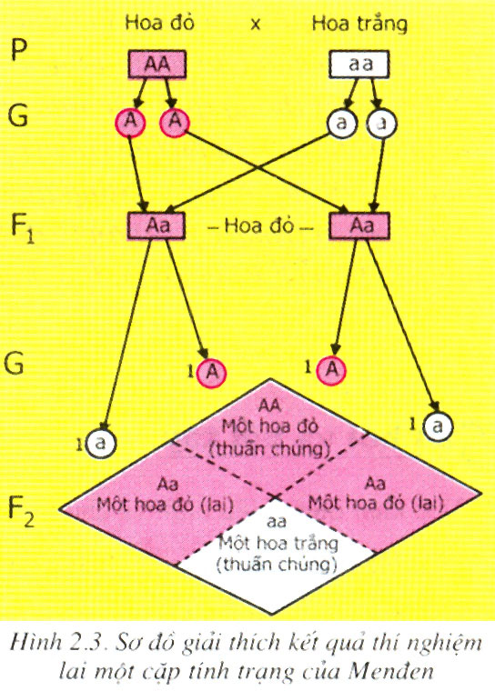
II. Menden giải thích kết quả thí nghiệm:
Đọc thông tin SGK, quan sát hình, thảo luận và trả lời các câu hỏi sau:
Các nhân tố di truyền tồn tại như thế nào trong tế bào sinh dưỡng?
Các kí hiệu chữ cái in hoa và in thường có ý nghỉa như thế nào?
Các cặp nhân tố di truyền có mấy dạng? Ý nghỉa của chúng?

Slide 15
I. Menden giải thích kết quả thí nghiệm:
Hãy sắp xếp các cặp ý tương ứng trong bảng sau:
1. Trong tế bào sinh dưỡng |  | A. Bằng chữ cái in hoa hay in thường
2. Menden kí hiệu cho các nhân tồ di truyền |  | B. Các nhân tố di truyền tồn tại thành từng cặp
3. Cặp nhân tố di truyền ở thể dị hợp |  | C. Biều thị cho giống thuần chủng
4. Cặp nhân tố di truyền ở thể đồng hợp |  | D. Biểu thị cho cơ thể lai
B
A
D
C

Slide 16
II. Menden giải thích kết quả thí nghiệm:
Hoa đỏ
Hoa trắng
Thảo luận nhóm mục ▼ SGK trang 9
P
A
A
a
a
X
1. Tỉ lệ GF₁: 1A : 1a
Hợp tử ở F₂: 1AA: 2Aa: 1aa
Tỉ lệ các loại GF₁ và tỉ lệ các loại hợp tử ở F₂ ?
Tại sao F₂ lại có tỉ lệ 3 hoa đỏ:1 hoa trắng?
G
a
A
A
a
F₁
a
A
A
a
2. Vì KG dị hợp Aa biểu hiện KH trội (màu đỏ), còn aa biểu hiện KH lặn ( màu trắng
G
1
A
1
A
1
a
1
a
AA
Một hoa đỏ
(thuần chủng)
F₂
Aa
Một hoa đỏ (lai)
Aa
Một hoa đỏ (lai)
aa
Một hoa trắng
(thuần chủng)

Slide 17
II. Menden giải thích kết quả thí nghiệm:
Giải thích kết quả thí nghiệm
- Sự phân ly của cặp nhân tố di truyền tạo
Các giao tử (chứa 1 nhân tố DT)
A
a
a
A
A
A
a
a
Phát sinh giao tử
- Sự tổ hợp các nhân tố DT của giao tử tạo nên cặp nhân tố di truyền mới và các nhân tố vẫn giữ nguyên bản chất của chúng.

Slide 18
II. Menden giải thích kết quả thí nghiệm:
Nội dung của qui luật phân li:
• Trong quá trình phát sinh giao tử, mỗi nhân tố di truyền trong cặp nhân tố di truyền sẽ phân ly về một giao tử và giữ nguyên bản chất như ở cơ thể thuần chủng.

Slide 19

Hướng dẫn về nhà
Học bài:
Chú ý quy luật phân li của Menden.
Viết được sơ đồ lai và giải thích thí nghiệm.
Bài mới:
Tìm hiểu Lai một cặp tính trạng (tiếp theo)

